Slide 1
ورودی

Slide 2
ورودی
ورودی فضایی است که قسمت خارج منزل را از فضای داخل آن جدا می سازد و نیز فضایی که فضاهای مختلف خانه را به یکدیگر مرتبط می نماید.
سطح ورودی باید متناسب با سطح خانه و افراد ساکن آن طراحی گردد. در زمان قدیم ورودی را که به نام هشتی نامیده می شد در خانه های مسکونی منظور می نمودند. در حال حاضر ورودی را به عنوان جدا کننده ی قسمت بیرونی خانه از قسمت اندرونی استفاده می نمایند تا با ورود مهمان تمامی فضاها مورد توجه و جلب نظر قرار نگیرد.
ورودی مفصل فضای بیرون و درون است. از آنجا که در معماری ایران ارتباط بین دو فضا بلاواسطه نیست ، چندین فضای دیگر بر اساس سلسله مراتب معینی به کمک آمده و تشکیلات ورودی را شکل می دهند. این تشکیلات و سازمان فضایی گاه بین دو فضای باز ، دو فضای بسته و یا نیمه باز و بسته شکل می گیرد.

Slide 3
ورودی
دو فضای معماری مثل خانه و گذر ، کمتر بلافاصله در مجاورت یکدیگر قرار می گیرند. بلکه عموما از طریق چهار سر ، صحه ، دربند و هشتی با هم ارتباط پیدا می کنند. (صحه گشودگی فضایی است که معمولا ورودی چند واحد مسکونی به آن گشوده می شود).
عناصری که در ترکیب با یکدیگر تشکیلات ورودی را شکل می دهند به ترتیب وظیفه ی دعوت ، توزیع و هدایت را به عهده دارند.

Slide 4
خواص ورودی
1)فضای دعوت کننده:
این فضا خود ترکیبی از عناصر و فضاهایی است که نقش دعوت کنندگی و هدایت به سمت بنا را داشته شامل جلو خان ، پیش خان ، سکو ، درگاه و حتی حد لبه ی بنا با محیط و آسمان را شامل می شود.
2)فضای توزیع کننده:
فضایی که پس از دعوت ، نقش تقسیم و توزیع را به فضاهای دیگر دارد و به شکل های گوناگون چون هشتی و نیم هشت و جز آن در بناها دیده می شود.
3)فضای هدایت کننده:
این فضا ها در شکل سر پوشیده ، دالان ها و رواق ها ظاهر می شود و وظیفه ی هدایت از مکانی به مکان دیگر را دارد. سه فضای فوق تنظیم کننده ی حرکت انسان از محیط بیرون به درون و بالعکس است.

Slide 5
هدف از پیش بینی قسمت ورودی چیست؟
1)ورودی از ورود گرد و غبار ، سرما و گرما و سر و صدا از فضای خارج خانه به داخل جلوگیری می کند.
2)در قسمت ورودی می توان وسایلی از قبیل بالا پوش ، چتر و کفش را قرار داد.
3)قسمت ورودی می تواند برای ملاقات های کوتاه مورد استفاده قرار گیرد.
4)در قسمت ورودی می توان میز تلفن ، نامه نگاری ، و حتی مطالعه ی کوتاه مدت هم در نظر گرفت.
5)جلوگیری از دید یکباره فضاهای خصوصی تر.

Slide 6
ابعاد ورودی
ابعاد ورودی بستگی به عملکرد های مختلفی که می خواهیم در آن صورت پذیرد دارد ، پس با توجه به مسائل زیر می توان ابعاد ورودی را تعیین نمود.
1)اگر در قسمت ورودی استقبال از میهمان صورت پذیرد ، لازم است فضا به اندازه ی کافی برای پوشیدن و در آوردن بالا پوش و از پا در آوردن کفش ها و هم چنین آماده نمودن میهمان جهت داخل شدن به اتاق پذیرایی را در نظر گرفت.
2)ممکن است ورودی دارای رخت آویز و یا اینکه به صورت کاملتری از قفسه با در و یا به صورت باز باشد. اشکال رخت آویز باز این است که همیشه پالتو و لباس های دیگر در دید قرار می گیرند. قسمت ورودی طوری باید طراحی گردد که بتوان آمد و رفت را کنترل نمود.
3)چنانچه دو نفر بخواهند در قسمت ورودی پالتو بپوشند ، عرض ورودی نباید کمتر از 150 سانتیمتر در نظر گرفته شود.
4)اگر یک نفر کفش بپوشد ودیگری عبور نماید عرض ورودی باید 150 سانتیمتر یا بیشتر طراحی گردد.
5)اگر دو نفر با هم راه بروند و یا ایستاده اند عرض ورودی لازم است 130 سانتی متر کمتر نباشد.

Slide 7
ورودی ها را به طور متعارف می توان در دسته های زیر طبقه بندی کرد:
*هم تراز با سطح دیوار
*پیش آمده
*عقب نشسته
ورودی های هم تراز با سطح دیوار تداوم سطح دیوار را حفظ می کنند و در صورت تمایل طراح می توانند تعمدا نا معلوم و گم طراحی شوند.
ورودی های پیش آمده عملکرد خود را در مسیر رسیدن به بنا اعلام می دارند و حفاظی در بالای سر ایجاد می کنند.
ورودی های عقب نشسته نیز حفاظ به وجود می آورند و بخشی از فضای خارج را در قلمرو بنا جای می دهند.

Slide 8
در حالت عادی هنگامی که از دیوار برای تعریف و بستن یک فضا یا مجموعه ای از فضا ها استفاده می شود ، ورودی با ایجاد یک بازشو در سطح دیوار به وجود می آید. در هر حال فرم باز شو از یک سوراخ ساده در دیواری گرفته تا مدخلی کار شده و دقیق و تفکیک شده می تواند تغییر کند.
صرف نظر از شکل دیوار کشی و فرم فضایی که به آن وارد می شویم سطحی که عمود بر مسیر رسیدن است (خواه واقعی باشد یا ضمنی) ورودی را بهتر معرفی می کند.

Slide 9
روشنایی قسمت ورودی
قسمت ورودی می تواند بدون نور مستقیم طراحی گردد و جهت روشنایی آن از نور مصنوعی استفاده نمود. انتخاب نور حتی الامکان بهتر است به صورتی پیش بینی شود که هنگاه ورود به چشم نتابیده و فضا را بزرگتر جلوه نماید

Slide 10
مصالح قسمت ورودی
مصالح قسمت ورودی را باید از مصالح مقاوم و قابل نظافت انتخاب نمود مصالحی که گرد و غبار را به خود جذب می نماید و قابل نظافت نمی باشد مناسب این قسمت نخواهد بود.
به علت کوچک بودن فضای ورودی بهتر است رنگ این قسمت را از رنگ های روشن و زنده انتخاب نمود ، رنگ هایی تیره فضا را کوچک و خفه جلوه می دهند.

Slide 11
به طور خلاصه
1)سقف ورودی ها و راهرو ها را چنانچه خیلی بلند باشد می توان به وسیله ی سقف کاذب کوتاه تر جلوه داد.
2)نور چراغها بهتر است به پایین بتابد و چراغها از سقف آویزان شوند.
3)سقف ورودی و راهرو را می توان با رنگ های روشن بلند تر جلوه داد (البته در صورتی که خیلی کوتاه باشند) برای این منظور لازم است دیوار ها را تیره و سقف را روشن انتخاب نمود. همچنین از مصالح خط دار عمودی جهت دیوار استفاده گردد.
4)ورودی های کوچک را می توان با رنگ های روشن وآئینه های بزرگ تمام قد و همچنین مصالح شفاف شیشه ای انتخاب نمود تا بزرگتر جلوه نمایند.

Slide 12
ورودی ساختمان های مسکونی
نحوه ی دسترسی به بنا بخش مهمی از طرح را تشکیل می دهد. ورودی خانه اولین جایی است که ساکنان خانه و میهمانان با آن مواجه می شوند و تحت تاثیر آن قرار می گیرند. ورودی خانه باید زیبا ، جذاب ، دعوت کننده و خوانا باشد تا در اولین لحظه تاثیر خوشایندی بر وارد شونده داشته باشد. همچنین معرف ارزش های کل خانواده و ساکنان آن می باشد.
اولین چیزی که در یک ساختمان به چشم می خورد ورودیی ساختمان است که اغلب مواقع با نمای ساختمان یکپارچه می باشد اما ساختمان ها و مجتمع های تجاری می توانند ورودی را به صورت خاص و جذاب تعریف نمایند تا شهروندان به سمت این مراکز کشیده شوند.
استفاده از فرم های متضاد با معماری محل ، همچنین کاربرد پرسپکتیو در حجم ورودی و ایجاد شکست هایی برای پر و خالی کردن حجم دعوی از گزینه هایی است که می توان در طراحی ورودی این گونه ساختمان مد نظر قرار داد.
هر چند نیازی به گفتن نیست ولی گاهی فراموش می شود که ورودی های اصلی در هنگام ورود به آسانی مشاهده شود. در صورت وجود چند در مجاور یکدیگر (برای مثال در اتاق نشیمن) ورودی اصلی بایستی به آسانی قابل تشخیص باشد.

Slide 13
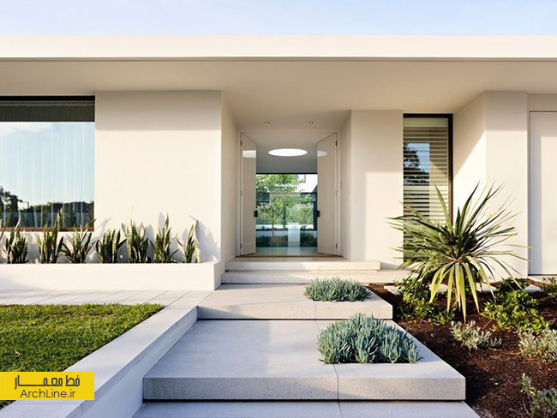

Slide 14
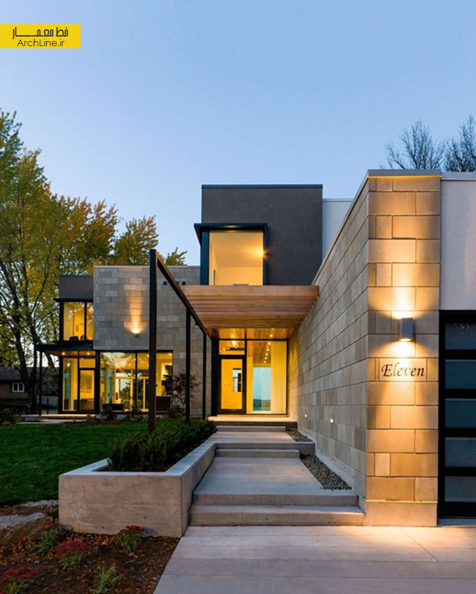

Slide 15
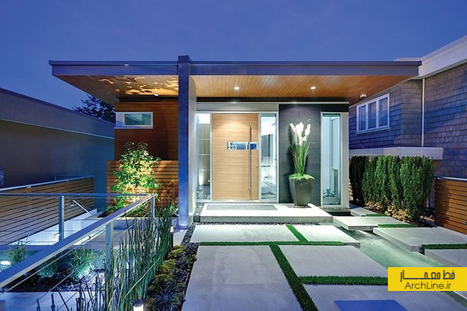

Slide 16
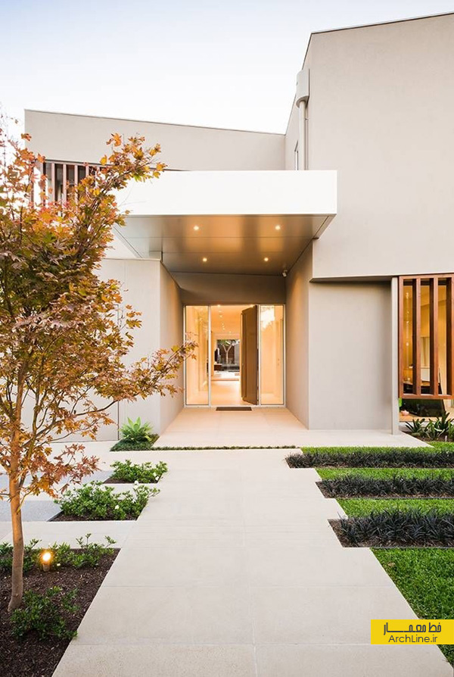

Slide 17
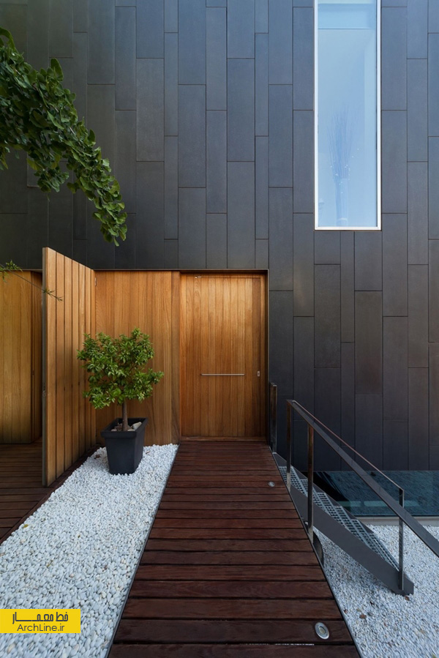

Slide 18
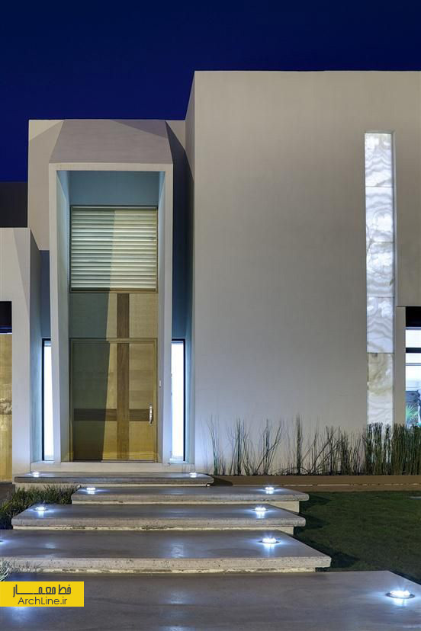

Slide 19
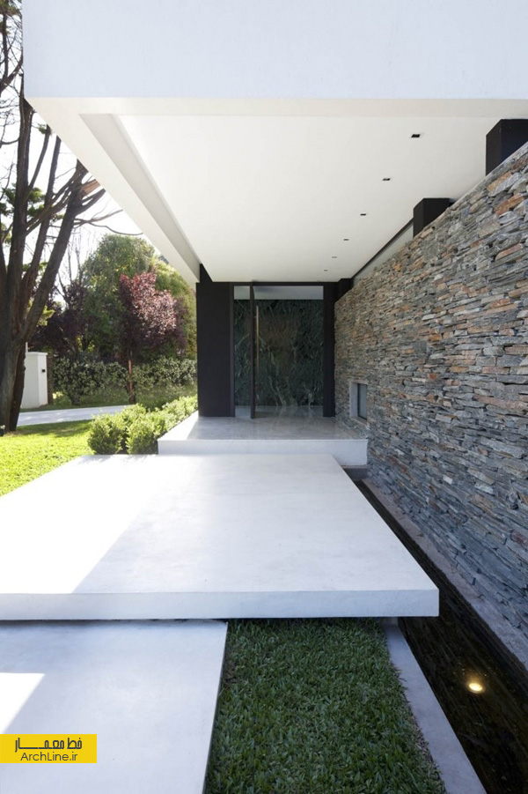

Slide 20
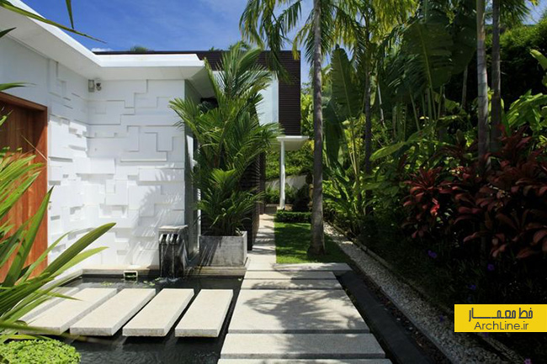

Slide 21
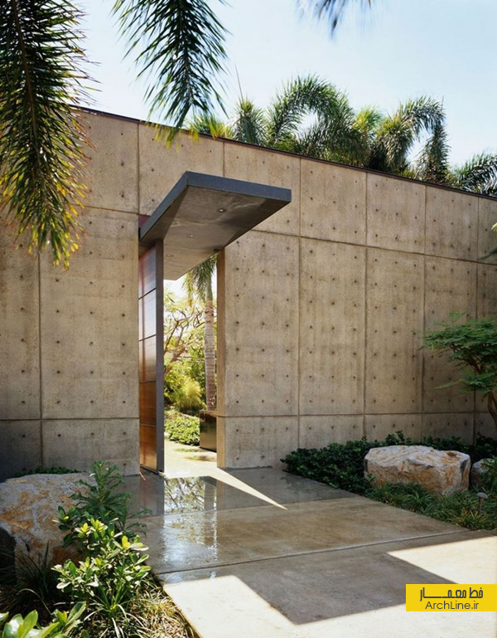

Slide 22
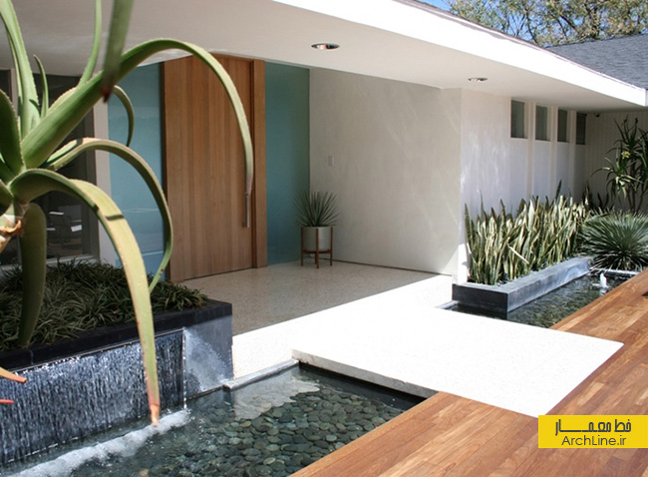

Slide 23
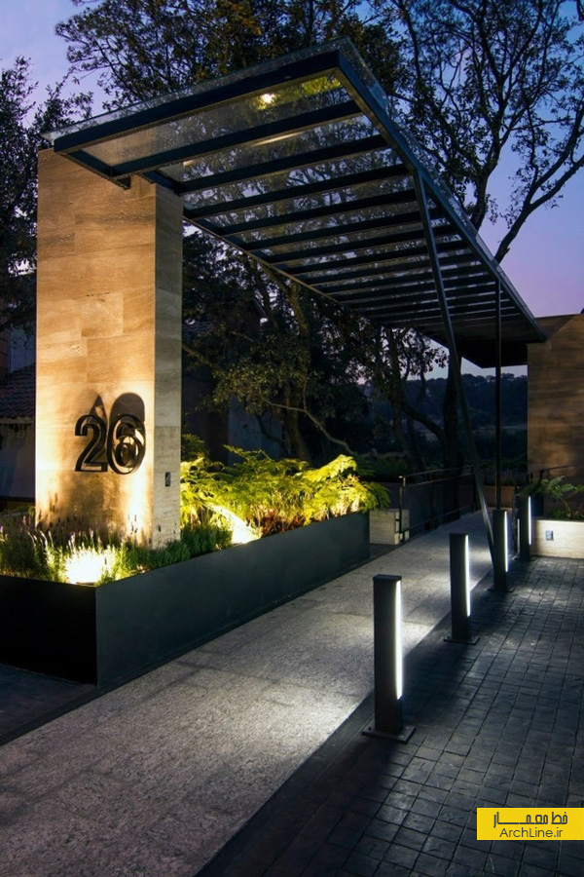

Slide 24
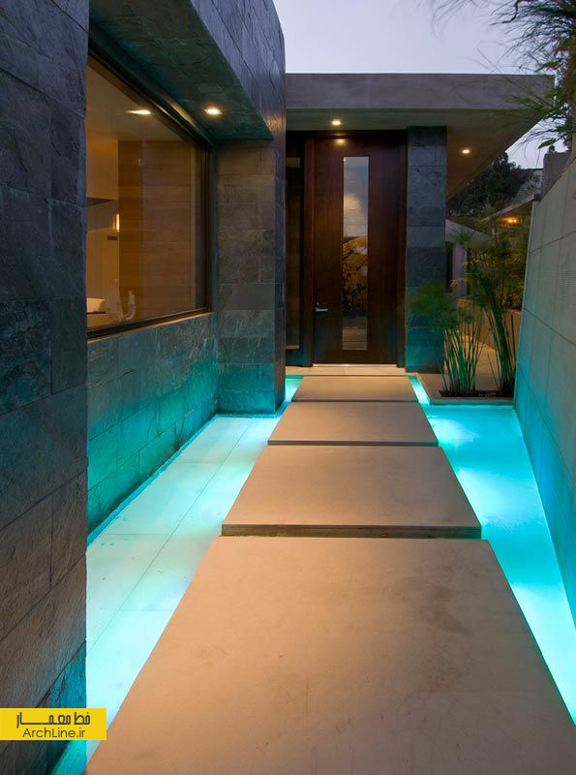

Slide 25
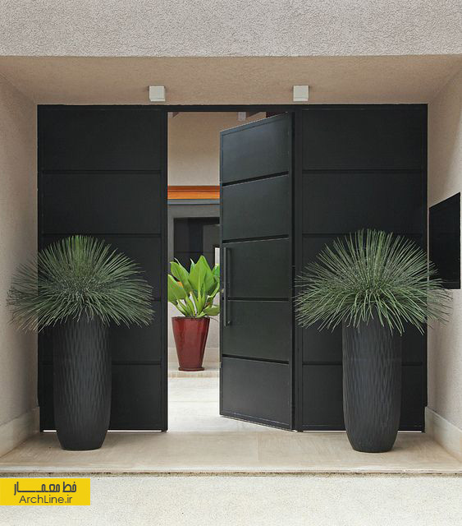

Slide 26
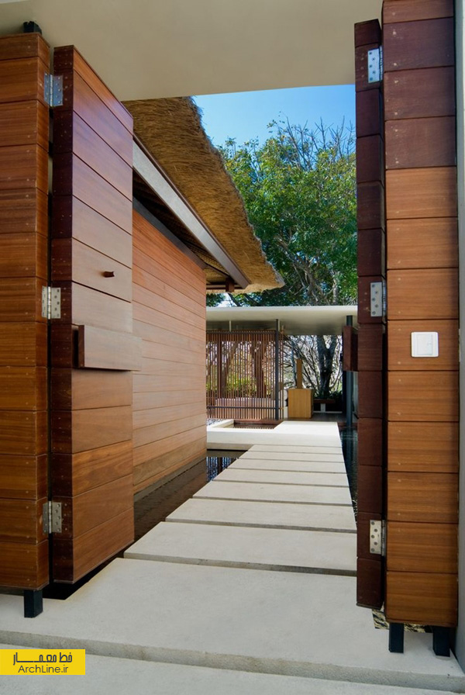

Slide 27
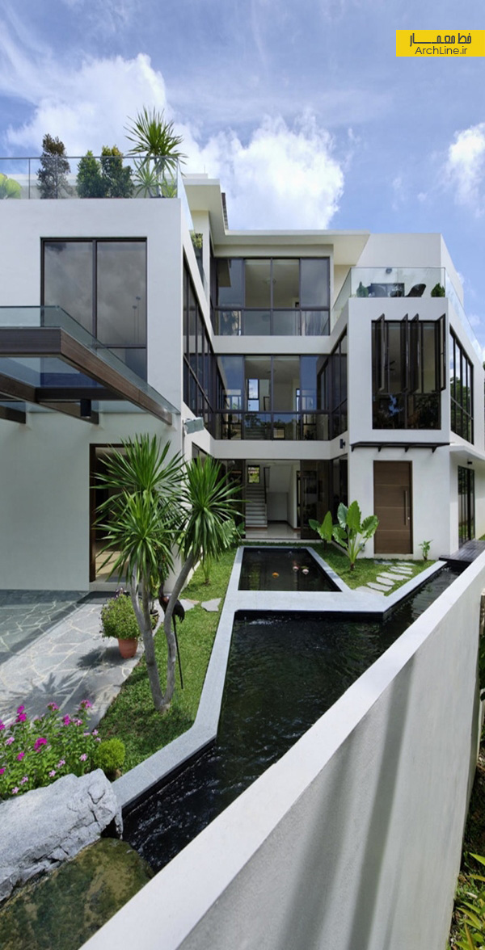

Slide 28
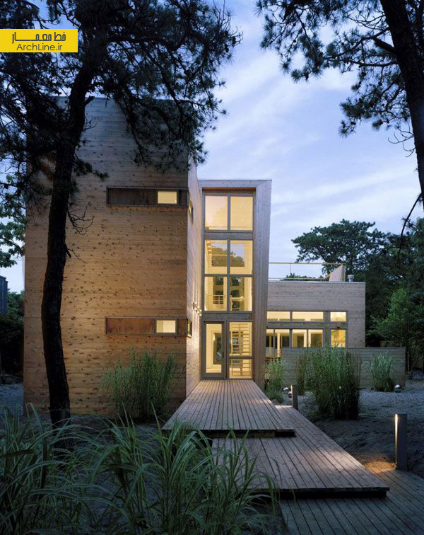

Slide 29
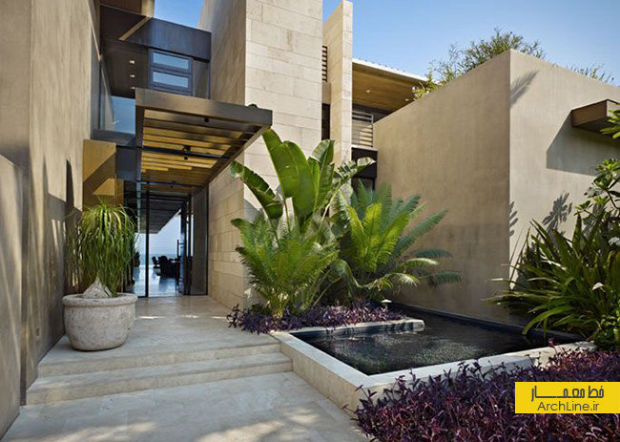

Slide 30
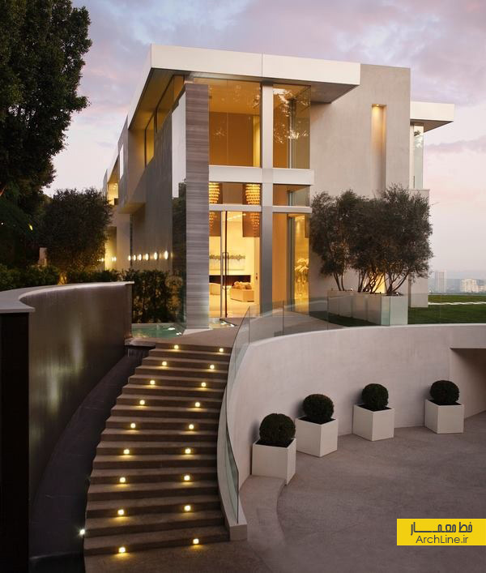

Slide 31
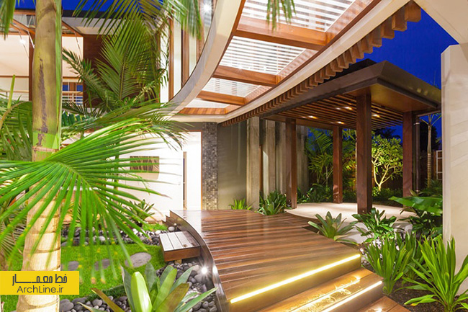

Slide 32
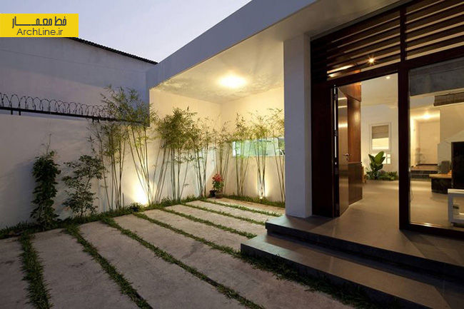

Slide 33
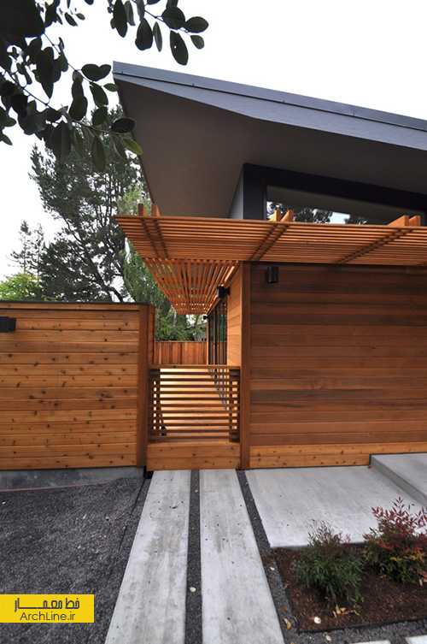

Slide 34
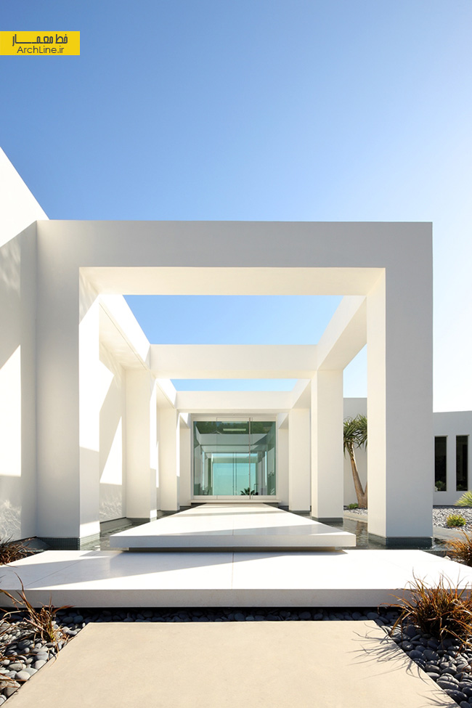

Slide 35
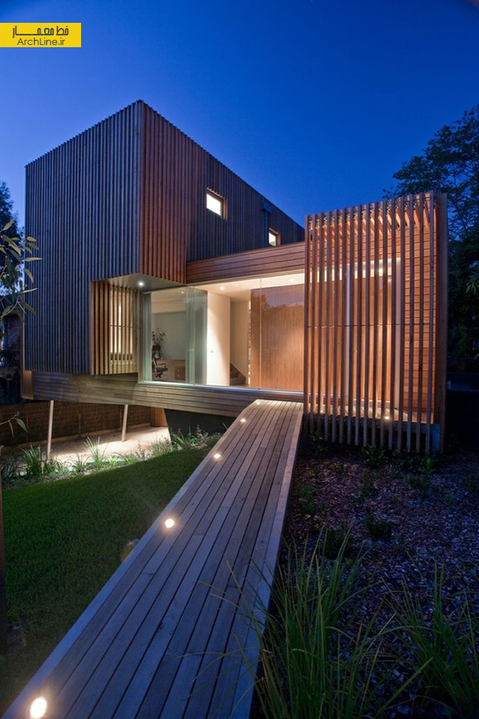

Slide 36
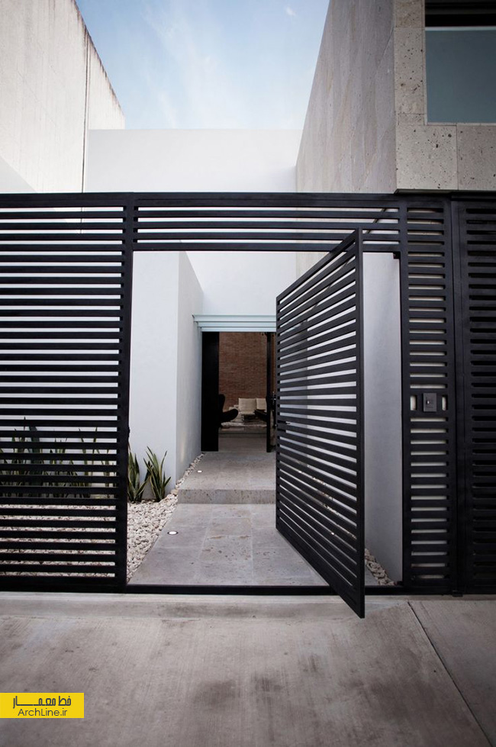

Slide 37
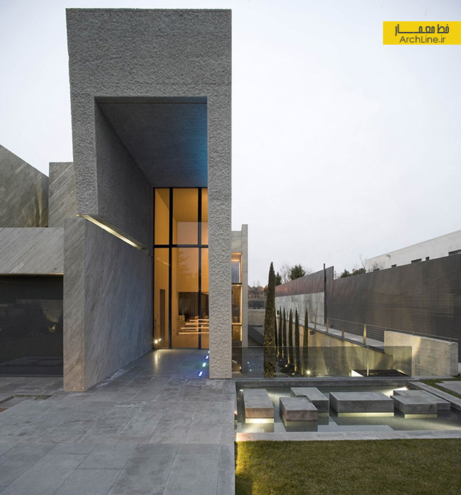

Slide 38
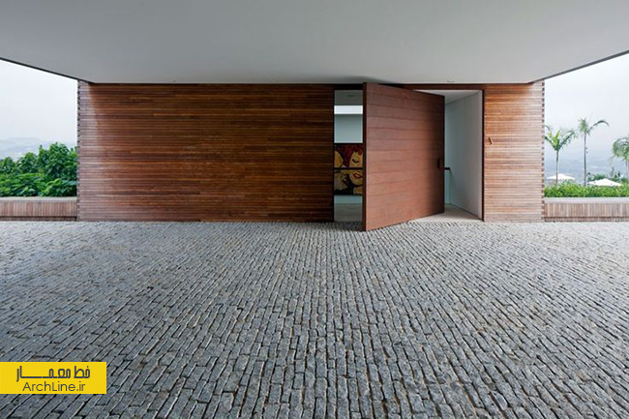

Slide 39
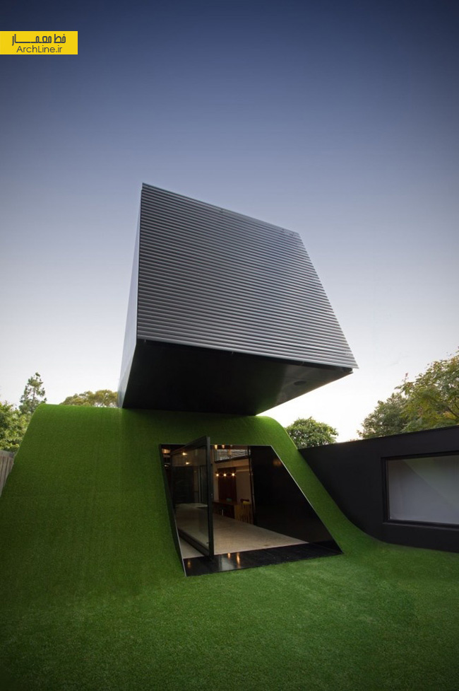

Slide 40
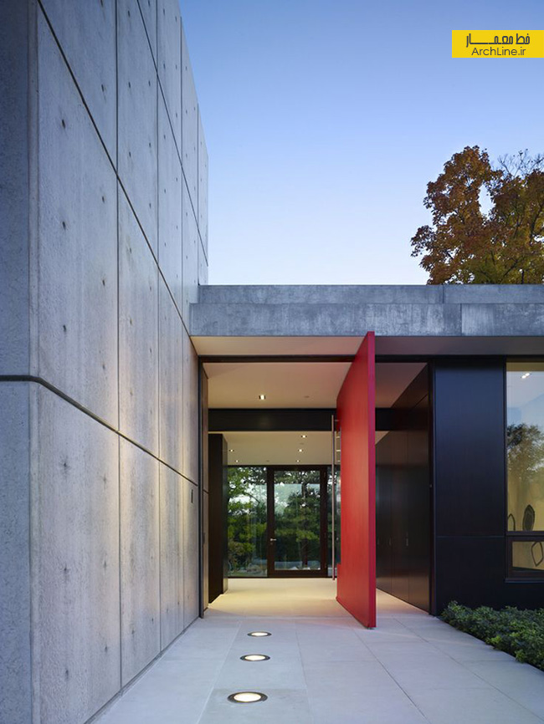

Slide 41
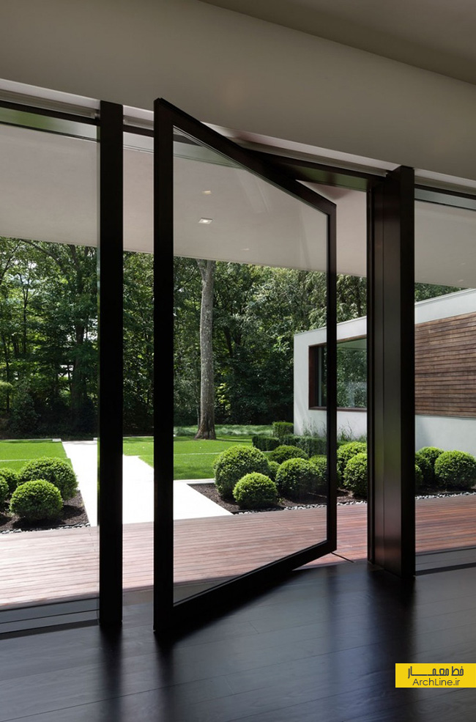

Slide 42
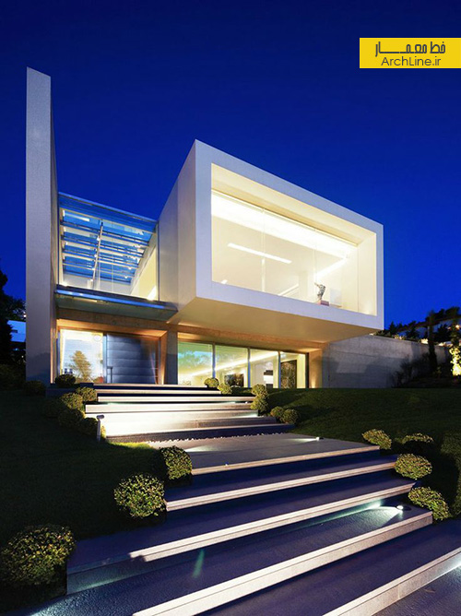

Slide 43
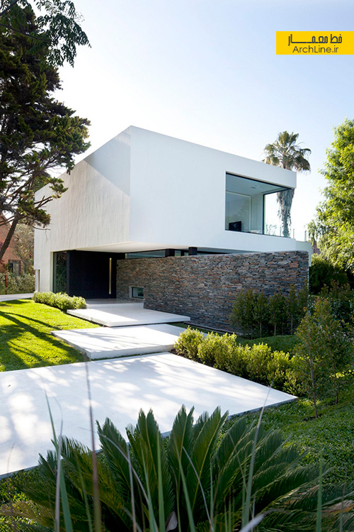

Slide 44
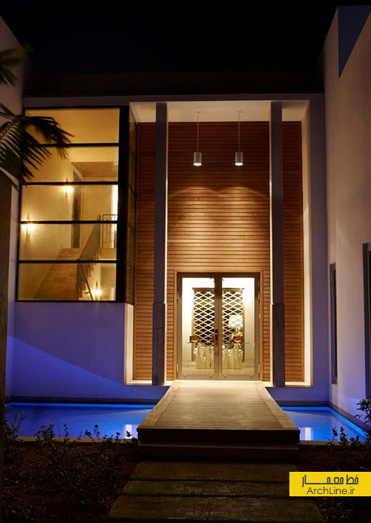

Slide 45
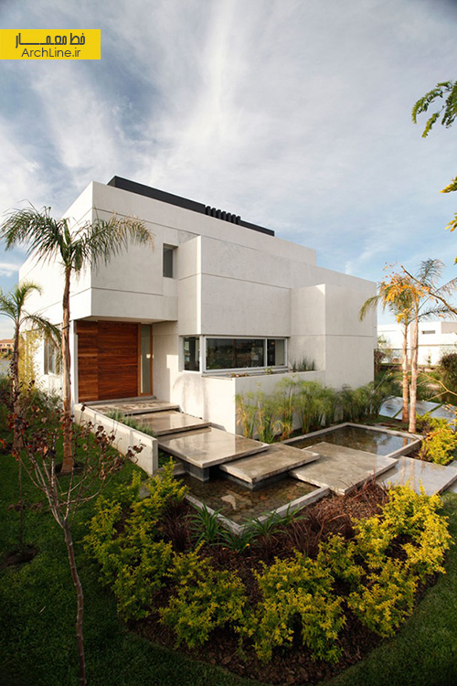

Slide 46
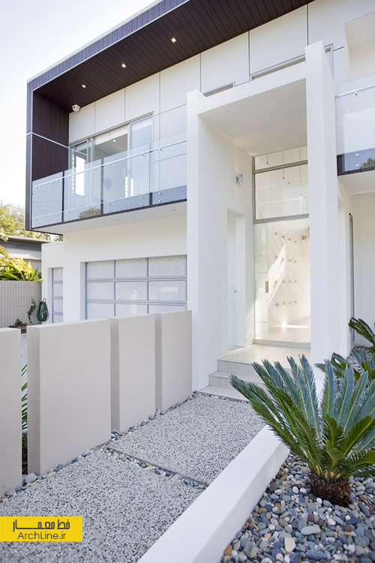

Slide 47
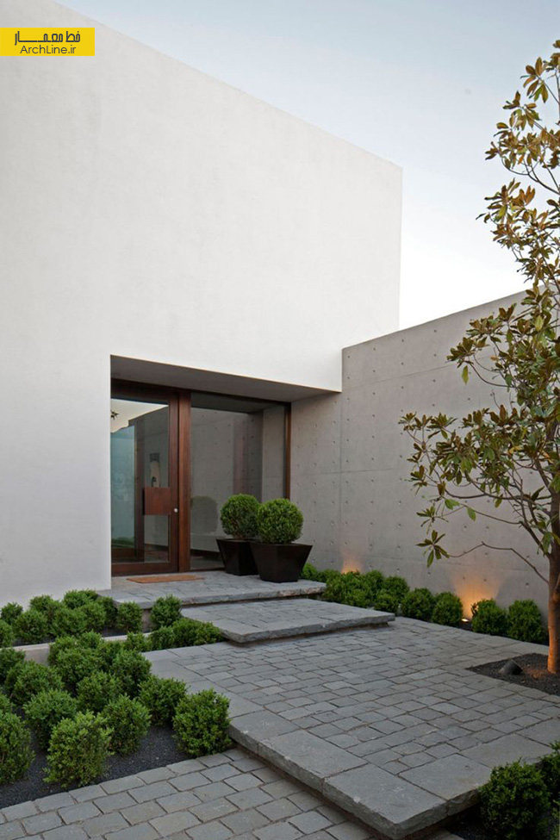

Slide 48
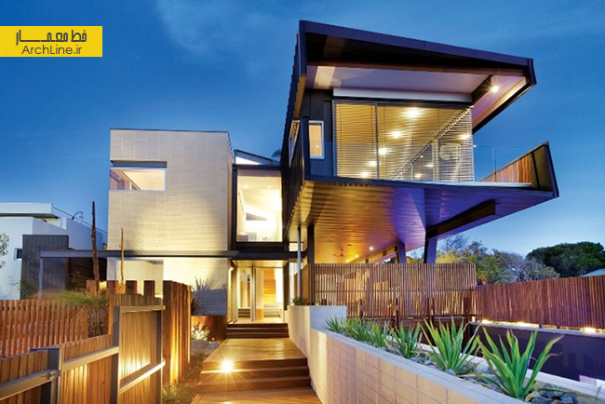

Slide 49
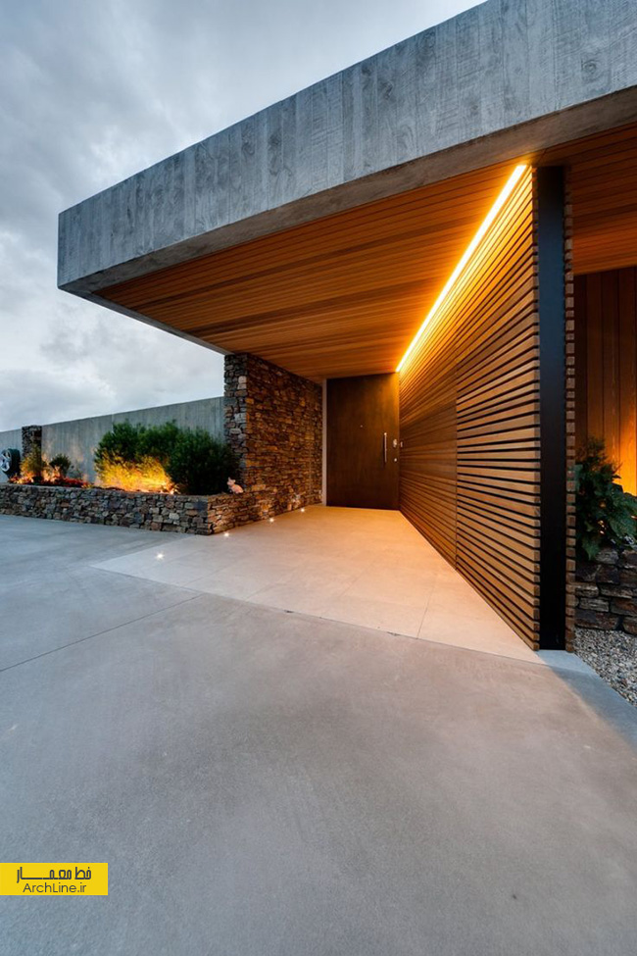

Slide 50
